Slide 1
Признаки вовлечения в наркотизацию
Ребенок больше всего нуждается в Вашей любви, как раз тогда, когда меньше всего ее заслуживает.
Эмма Бомбек

Slide 2
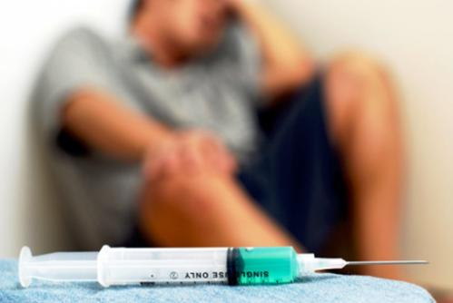
Проблема детской наркомании
К сожалению, сегодня наркомания среди детей стала ужасом нашего общества. Средний возраст россиян, приобщившихся к наркотикам, составляет 15-17 лет. Резко повысился показатель числа употреблений наркотических препаратов среди детей от 9 до 13 лет. Замечены случаи, когда наркотики употребляли даже дети 6-7 лет. И к этому малышей приобщают родители-наркоманы.

Slide 3
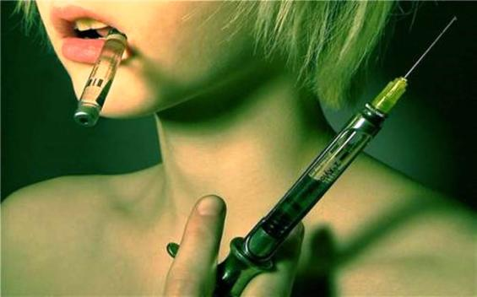
Проблема детской наркомании
Как утверждает статистика, наркомания среди детей, достигла колоссальных масштабов. Среди всех наркоманов в России 20% составляют школьники и 60% — молодые люди от 16 до 30 лет. 70% опрошенных молодых наркоманов утверждают, что впервые попробовали наркотики в школе, клубах или на дискотеке, то есть в местах сбора молодежи.

Slide 4
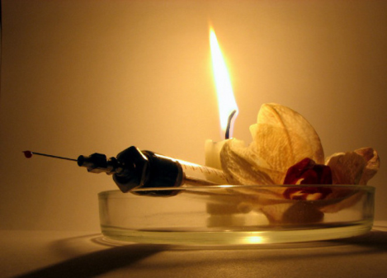
Уважаемые родители!
Окружающий нас мир прекрасен и разнообразен! Он предоставляет огромный выбор возможностей для личностного и профессионального роста! Но в то же время современный мир полон сомнительных соблазнов и реальных опасностей, одними из которых являются наркотики!
Наркотики беспощадны, они не оставляют времени для раздумий! Всего лишь несколько эпизодов иллюзии «удовольствия» отделяет первую пробу от стойкой наркотической зависимости, преодолеть которую уже не удастся в одиночку, понадобятся долгие годы колоссальных усилий, помощь врачей, специалистов!

Slide 5
Уважаемые родители!
В омут наркотической зависимости может попасть каждый, он затягивает в себя незаметно. Наркотики нашим детям могут предложить везде: на улице, на вечеринке, в школе и даже в спортивной секции.
Оценить и учесть опасность наркотиков, возможность возникновения последствий пагубных экспериментов над собственным здоровьем и даже жизнью, подростки не могут!

Slide 6
Мы обязаны заботиться и помогать своим детям, следуя закону, совести, Господним заповедям!

Slide 7
ВНИМАНИЕ! Косвенные признаки вовлечения в употребление наркотиков:
резкая смена увлечений и круга общения;
наличие необъяснимых телефонных звонков;
немотивированная замкнутость и скрытность;
утрата интереса к повседневным делам и обязанностям, в том числе и к учебной деятельности;
стремление больше времени проводить вне дома;
пропажа из дома ценных вещей;
увеличение денежных расходов, наличие долгов;
появление в речи жаргонных высказываний - «сленг наркомана»
перепады настроения: от беспричинного веселья к тоске и злобе.

Slide 8
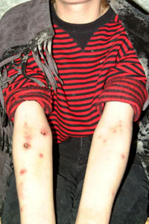
ВНИМАНИЕ! Прямые доказательства употребления наркотиков:
следы от инъекций;
кусочки фольги, наличие пузырьков, капсул, таблеток, рецептов в личных ве­щах подростка;
шприцы, иглы от шприцов;
бутылки с уксусом, марганцовкой, ацето­ном, пятновыводителем, другими химика­тами;
субстанция похожая на пластилин;
измельчённые части маковой соломки;
пакетики с гранулами, с порошком
закопчённые ложки.

Slide 9
ВНИМАНИЕ! Вероятные признаки употребления наркотиков
неряшливый внешний вид, одежда с длинными рукавами;
поведение, напоминающее алкогольное опьянение, но при отсутствии запаха алкоголя (нарушение координации, нечеткая, «смазанная» речь);
маскообразное лицо или наоборот, чрезмерно оживленная мимика покрасневшие склеры, нездоровый блеск глаз;
суженные или расширенные зрачки, не реагирующие на свет;
изменение цвета кожных покровов: бледность или, наоборот, покраснение лица и верхней части туловища;

Slide 10
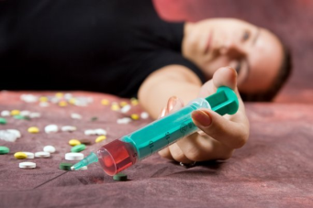
ВНИМАНИЕ! Вероятные признаки употребления наркотиков
повышенное слюноотделение или, наоборот, сухость во рту;
сухость губ, осиплость голоса;
неадекватная двигательная активность: повышенная жестикуляция, избыточность движений или, наоборот, обездвиженность, вялость, расслабленность;
«провалы памяти», нарушения мышления;
частый насморк («течет из носа»); нарушения сна, аппетита;
специфический запах от волос и одежды (сладковатый травяной запах либо запах клея или препаратов бытовой химии)

Slide 11
Что делать, если вы заметили признаки употребления наркотических средств!
Необходимо успокоиться, не паниковать, обсудить проблему с тем, кому Вы доверяете.
Спросите себя: «Какие действия я могу предпринять в данном случае?»
Спокойно поговорите с ребенком, помните, Вы родитель, а он (или она) - ребенок.
Постарайтесь понять, что стало причиной употребления ребенком наркотических средств?
Выразите прямо и открыто свое отношение к проблеме употребления наркотиков.
Не поддавайтесь на шантаж, придерживайтесь избранной линии поведения
Не откладывайте визит к специалисту

Slide 12
ПОМНИТЕ! Ребенок это бесценный дар! Родительский долг уберечь и сохранить жизнь наших детей!

Slide 13
Как уберечь детей от наркотиков?
Уважаемые родители!
Любите своего ребенка безусловной любовью лишь за то, что он у Вас есть и он с Вами!
Уважайте и цените мнение своего ребенка!
Оказывайте детям всестороннюю поддержку поощряйте инициативу!
Будьте терпеливы и последовательны!
Создавайте условия для духовно-нравственного развития ребенка!
Будьте примером для своих детей!
Берегите семью!

Slide 14
Отделение профилактики зависимого поведения с консультативным приемом телефон: (499) 178-69-29 Адрес: город Москва, улица Люблинская, дом 37/1 Телефон доверия: (495)709-64-04
www.narcologos.ru

Slide 15
СПАСИБО ЗА ВНИМАНИЕ!

